Slide 1
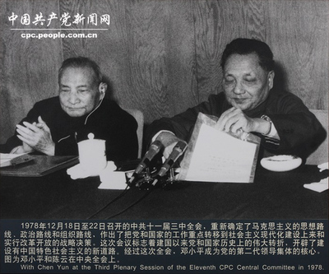
1978年12月22日，经久不息的掌声在京西宾馆会议厅响起。就在这掌声响起的瞬间，中国的命运出现了历史性的伟大转折。
实行三条路线上的拨乱反正，提出改革开放的重要决策

Slide 2
专题三第3课
忆峥嵘岁月 激奋发之路
——解读90年代中国的经济体制改革
淳安中学 唐佳娟

Slide 3
一、解读中国经济体制改革的过程
活动一：根据所给时间提示，回顾书本P53、阅读书本P56-57，制作新时期中国经济体制改革大事年表。
时间 | 新时期中国经济体制改革大事表
1978
1980
1983
1984
1987
1992
1993
1997
安徽凤阳小岗村自发包产到户
四川广汉向阳公社率先取消人民公社；中央发出加强和完善农业生产责任制的文件，肯定“包产到户”。
农村普及家庭联产承包责任制
（农村改革的中心环节）
十二届三中全会《关于经济体制改革的决定》
多种承包经营责任制普及国企；推进厂长（经理）负责制
邓小平南方谈话；
十四大提出建立社会主义市场经济体制
十四届三中全会把建立社会主义市场经济体制的目标具体化、系统化；提出国企改革目标是建立现代企业制度
十五大提出关于所有制结构和公有制实现形式等论断。

Slide 4
1992年邓小平南方谈话
巡了哪些地
讲了什么话
产生何种义
武昌、深圳、珠海、上海等
小平同志对
“什么是社会主义“，
”如何建设社会主义”
问题作出了
开创性的回答
党的基本路线
大胆改革开放
判断实践的标志
计划与市场的关系
社会主义本质
发展才是硬道理
以邓小平南方谈话和中共十四大召开为标志，改革开放步入一个新的发展时期。

Slide 5
经济建设为中心
发展生产力
增强综合国力
提高人民生活水平
党的基本路线
改革开放
四项基本原则
保持社会主义方向
社会主义本质
判断实践的标准
生产力
综合国力
人民生活
计划和市场的关系
都是经济手段
发展是硬道理

Slide 6

计划多一点还是市场多一点，不是社会主义与资本主义的本质区别。计划经济不等于社会主义，资本主义也有计划；市场经济不等于资本主义，社会主义也有市场，计划和市场都是经济手段
——1992年邓小平南巡
不管白猫还是黑猫，能抓住老鼠的就是好猫。

Slide 7
十四届三中全会
《关于建立社会主义市场经济体制若干问题的决定》
明确指出社会主义市场经济的含义
实现社会主义市场经济的主要途径
多种经济成分共同发展
转换国有企业经营机制，建立现代企业制度
必须坚持以公有制为主体
中共十四届三中全会的决定使中国经济体制改革目标和基本原则趋向具体化。

Slide 8
中共十五大
中共指导思想：
邓小平理论
社会主义阶段的所有制结构：
公有制为主体、多种所有制经济共同发展
国有经济起主导作用，主要体现在控制力上
公有制实现形式
多样化
据你了解，目前主要有哪些公有制实现形式？
股份制、租赁制、承包制……

Slide 9
我国确立社会主义市场经济体制的决策过程
思想解放和认识深化的过程
邓小平南巡讲话
指出计划和市场都是经济手段
中共十四大
明确经济体制改革的目标
中共十四届三中全会
使经济体制改革目标具体化
中共十五大
所有制结构和公有制实现形式

Slide 10
二、解读90年代中国经济体制改革的原因
80S末90S初的世界
国际政治格局
国际经济格局
世贸组织建立
东欧剧变
苏联解体
两极格局结束
欧盟建立
北美自由贸易区
亚太经合组织
潮流：多极化趋势加强
潮流：全球化、区域集团化
国际风云变幻：东欧剧变，苏联解体。
国内政治经济低谷：信仰危机、外商撤资。

Slide 11
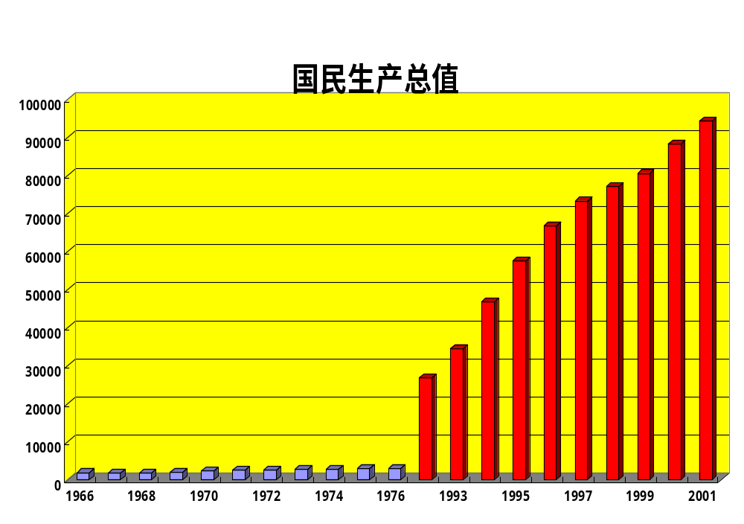
三、解读中国经济体制改革的影响
单位（亿元）
自1978年改革外开放以来，国民生产总值实现了持续30年9.8%的高增长，史无前例的。
1978年我国的人均GDP约为230美元，
2006年达到2015美元，翻三翻，28年间我国的人均GDP增长了8.8倍。
改革开放30余年，初步建立社会主义市场经济体制，综合国力大大增强，国际地位提高，人民生活富裕。
文革十年
改革开放后（1992－2001）

Slide 12
本课小结
第一阶段：
在转折中求变革
解读中国经济体制改革
高度集中
的计划经
济体制
（1978—1992）
十一届三中全会
农村家庭联产承包责任制
城市企业自主权改革
第二阶段：
在变革中求深化
（1992——至今）
社会主义
市场经济
92邓小平南方谈话、中共十四大
93中共十四届三中全会
97中共十五大
初步建立社会主义市场经济体制

